Slide 1

Cyberraum im Kontext
hybrider Bedrohungen
Slot 0 | Studienstiftung AG Cyberraum

Slide 2
Slot 0: Dieser Einstieg schafft drei Bezugspunkte
1
Begriffe unterscheiden
Cyberangriff, Cyberoperation und hybride Bedrohung auseinanderhalten.
2
Lagebild prüfen
Beobachtungen von Annahmen trennen und fehlenden Kontext benennen.
3
Technik einordnen
CTF-Aufgaben als technische Ausschnitte statt als Kampagne verstehen.

Slide 3
Wie entsteht operative Cyberfähigkeit aus dem Zusammenspiel von Modell, Agentenschleife, Werkzeugen, Berechtigungen und Aufsicht – und wann wird diese Fähigkeit zum Baustein einer hybriden Kampagne?

Slide 4
Drei Ebenen beantworten unterschiedliche Fragen
01
02
03
Cyberangriff
Cyberoperation
Hybride Bedrohung
Konkrete technische Handlung gegen ein System, Konto oder Daten. Fokus: Was geschieht technisch?
Mehrere technische Handlungen werden geplant und auf ein gemeinsames operatives Ziel ausgerichtet.
Technische und nichttechnische Mittel werden koordiniert, um strategische Wirkung zu erzielen.

Slide 5
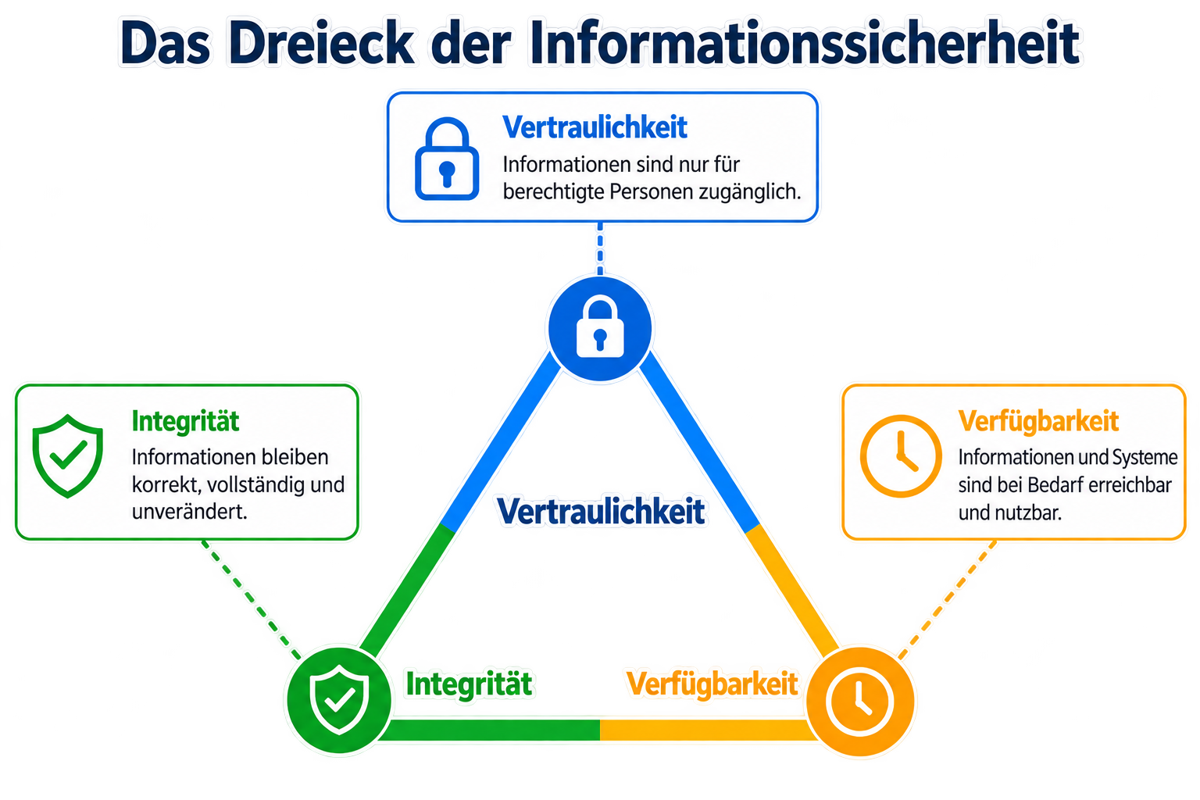
Ein Cyberangriff ist eine technische Handlung
1
Zielobjekt
System, Konto oder Datenbestand, gegen den sich die Handlung richtet.
2
Betroffenes Schutzziel
Vertraulichkeit, Integrität oder Verfügbarkeit soll verletzt werden.
3
Nachweisbare Spuren
Anfragen, Antworten, Logs oder Veränderungen zeigen den technischen Effekt.
BEISPIEL
Eine Phishing-Mail an Mitarbeitende des Ministeriums, um Zugangsdaten und dadurch Zugriff auf interne Informationen zu erhalten.

Slide 6
Eine Cyberoperation verfolgt ein operatives Ziel
1
Gemeinsames Ziel
Einzelne Aktivitäten tragen zum selben übergeordnetem Ergebnis bei.
2
Geplante Sequenz
Zugänge, Privilegien und Informationsgewinn bauen aufeinander auf.
3
Steuerung und Anpassung
Nächste Schritte werden anhand neuer Beobachtungen angepasst.
BEISPIEL
Ein staatlicher Akteur dringt über mehrere Monate unbemerkt in die Netze eines Ministeriums ein, um vertrauliche Dokumente auszuspähen.

Slide 7
Hybride Bedrohungen zielen auf strategische Wirkung
1
Strategisches Ziel
Ziel ist eine politische oder gesellschaftliche Wirkung.
2
Koordinierte Mittel
Technische und nichttechnische Mittel werden erkennbar koordiniert.
3
Zielgruppen
Maßnahmen adressieren Entscheider, Organisationen oder Öffentlichkeiten.
BEISPIEL
Ein Akteur verbindet Cyberangriffe auf ein Ministerium mit der gezielten Veröffentlichung gestohlener oder manipulierter Informationen, um die öffentliche Meinung und letztlich den Ausgang einer Wahl zu beeinflussen.

Slide 8
Drei Fragen verbinden Technik, Ziel und Wirkung
1
Was ist nachweisbar?
Betroffene Systeme, Daten, Konten und Veränderungen benennen.
2
Wozu dient die Handlung?
Operative Funktion und Verbindung zu weiteren Aktivitäten prüfen.
3
Welche Wirkung wird angestrebt?
Weitere Mittel, Zielgruppen und strategische Wirkung bestimmen.

Slide 9
Fiktives Lagebild
Regionaler Stromnetzbetreiber vor einer Kälteperiode

Slide 10
Organisation, Netzlage und Zeitdruck
01
02
03
Organisation
Netzlage
Unklare Lage
Regionaler Netzbetreiber mit Notfallplan, Unternehmens-IT und Kunden- und Störungsportal.
Für die kommende Nacht ist eine Kälteperiode angekündigt; die Versorgungslage wird angespannt diskutiert.
Kurz vorher treten technische Vorfälle, Portalstörungen und Veröffentlichungen auf.

Slide 11
Vor der Kälteperiode häufen sich die Vorfälle
1
Notfallplan entwendet
Unbefugter Zugriff macht einen internen Notfall- und Lastmanagementplan verfügbar.
2
Administrationskonto kompromittiert
Ein fremder Zugriff erhält Administrationsrechte in der Unternehmens-IT.
3
Stromabschaltungen und Portalausfälle
Online verbreitete Textpassagen werden als Beleg für bevorstehende Stromabschaltungen präsentiert. Das Kunden- und Störungsportal fällt zeitweise aus.

Slide 12
Jetzt seid ihr dran: erste Lageeinschätzung
1
Aufgabenblatt
Öffnet im Aufgabenblatt den Abschnitt „Slot 0: Erste Lageeinschätzung“.
2
Lagebild
Analysieren was beobachtet werden kann und was Interpretation ist.
3
Einschätzen
Bewertet die Lage und nennt die wichtigste Zusatzinformation.

Slide 13
Beobachtung und offene Fragen bleiben getrennt
Beobachtung | Gesicherte Aussage | Offene Einordnung
Notfall- und Lastmanagementplan | Dokument wurde entwendet | Ist das Dokument tatsächlich echt? Was steht tatsächlich im Plan?
Administrationskonto | Konto wurde kompromittiert | Welche Systeme und Rechte sind betroffen?
Veröffentlichung / Portal | Passagen online; Portal zeitweise nicht erreichbar | Gehören Veröffentlichung, Dokumententwendung und Ausfall zusammen?
Zeitliche Nähe ist ein Indiz, aber noch kein Beweis für gemeinsame Urheberschaft oder Koordination.

Slide 14
Für die hybride Einordnung fehlt noch Kontext
01
02
03
Belegt
Nicht belegt
Arbeitshypothese
Notfallplan entwendet, Konto kompromittiert, Passagen online, Portal gestört. Das gehört zum Lagebild.
Zugriff auf Netzsteuerung, bevorstehende Abschaltungen, gemeinsamer Akteur und staatliche Urheberschaft.
Eine koordinierte Kampagne ist möglich. Unabhängige oder opportunistische Vorgänge bleiben ebenso plausibel.

Slide 15
In den nächsten Einheiten: Cyberangriffe
01
02
03
Cyberangriff
Cyberoperation
Hybride Bedrohung
Konkrete technische Handlung gegen ein System, Konto oder Daten. Fokus: Was geschieht technisch?
Mehrere technische Handlungen werden geplant und auf ein gemeinsames operatives Ziel ausgerichtet.
Technische und nichttechnische Mittel werden koordiniert, um strategische Wirkung zu erzielen.

Slide 16
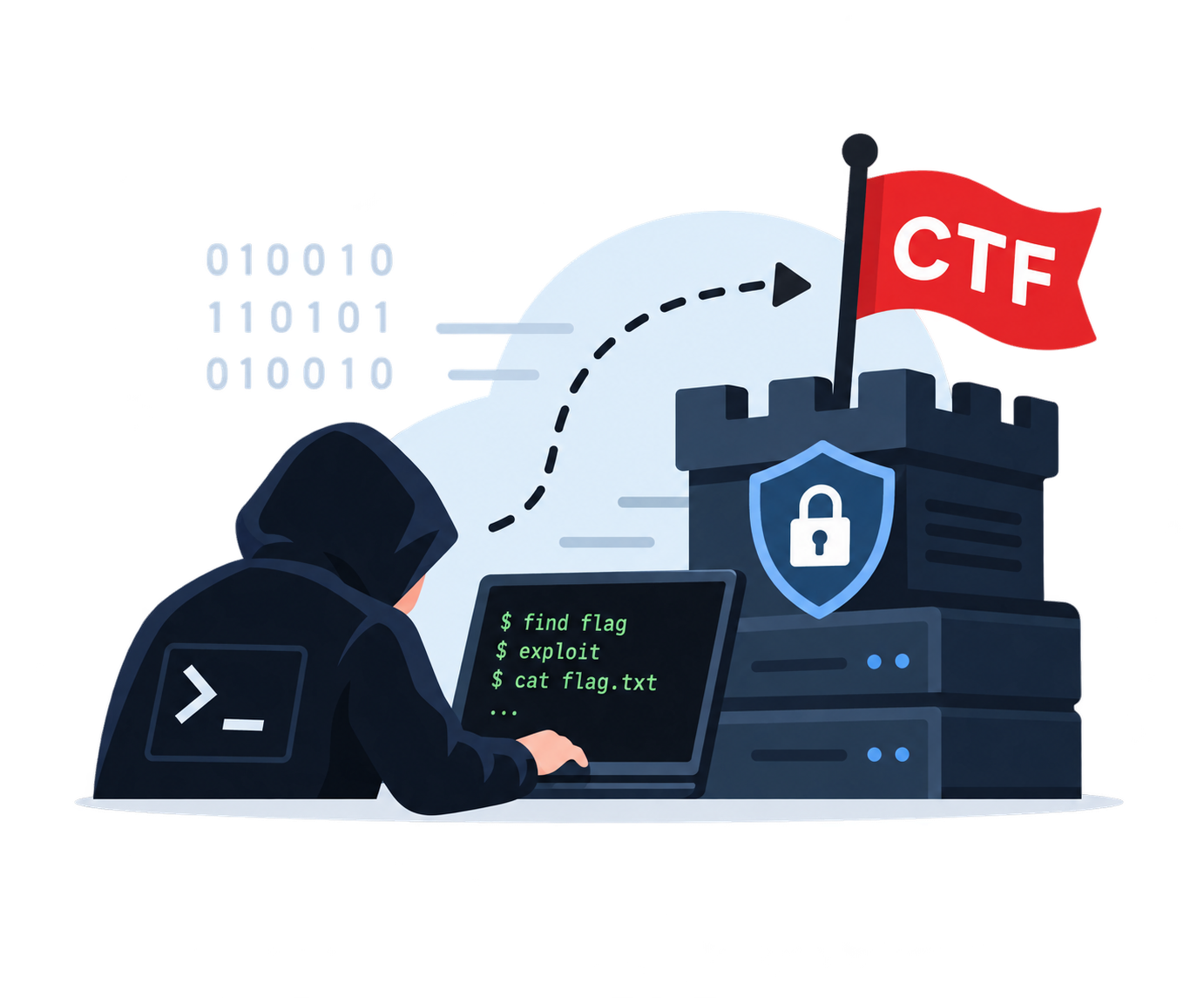
CTF: Sicherheitsaufgaben mit überprüfbarer Lösung
1
Capture the Flag
CTF steht für „Capture the Flag“: eine kontrollierte Sicherheitsaufgabe.
2
Untersuchen und testen
Ziel verstehen, Anwendung erkunden, Hypothese testen, Ergebnis auswerten.
3
Lösung nachweisen
Die „Flag“ ist ein eindeutiger Code und belegt die gelöste Aufgabe.

Slide 17
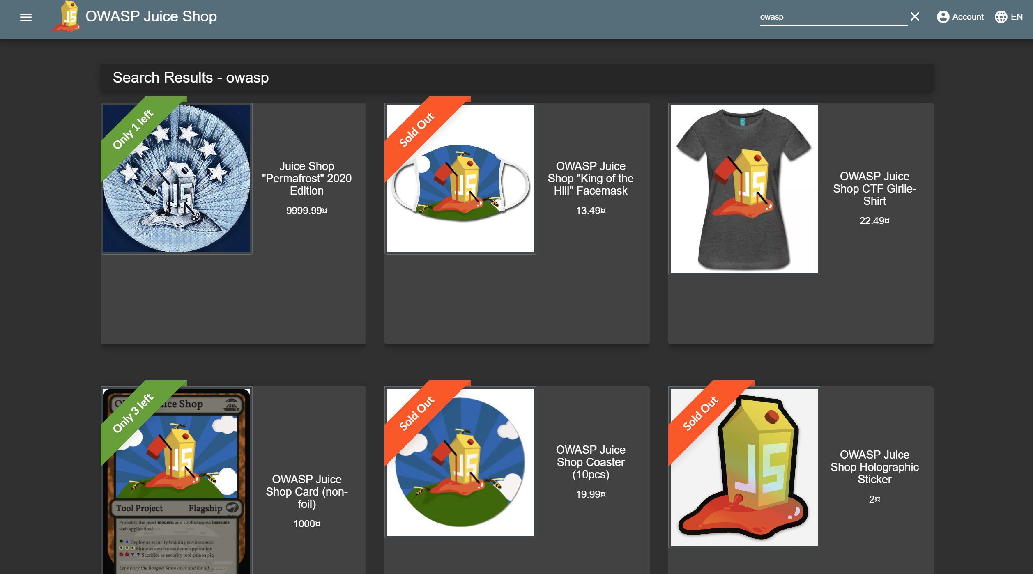
OWASP Juice Shop ist unser kontrolliertes Übungsziel
1
Absichtlich verwundbare Webanwendung
Juice Shop bündelt typische Web-Security-Schwachstellen in einer sicheren Lernumgebung.
2
Isolierte Workshopinstanz
Ihr arbeitet nur gegen die bereitgestellte Workshopinstanz.
3
Beobachten statt raten
Anfrage, Antwort und technischen Nachweis dokumentieren.

Slide 18
Vom manuellen Lösen zum eigenen autonomen Agenten
01
02
03
Zwei Aufgaben lösen
Eigenen Agenten bauen
Agenten einsetzen
Wir bearbeiten zwei Sicherheitsaufgaben zunächst selbst und halten die Lösungswege fest.
Danach implementieren und erweitern wir schrittweise eine eigene Agentenschleife.
Der Agent bearbeitet dieselben Aufgaben. Wir vergleichen Vorgehen, Grenzen und Ergebnisse.

Slide 19
Technische Beobachtungen sind der Anfang, nicht die Einordnung.
Als Nächstes: Web Security verstehen und zwei Angriffswege prüfen.

